Slide 1

방문 재활 매뉴얼

Slide 2
첼로병원 방문 재활 절차
주치의
원장님
지역연계센터
1.방문 재황 가능여부확인
2.수가, 본인부담금 상담
방문 재활 계획 수립
(방문 재활 시행
1주일 전)
재활센터
(방문 재활
스케줄 상담)
방문 재활 희망자
재활센터
간호과
방문 재활 시행
※ 주의 사항 안내
1. 사정에 따라 치료 횟수가 변동될 수 있습니다.
- 치료 시작 시간이 변동될 수 있습니다.
- 치료 외 성희롱, 폭력, 폭언 등 문제 발생 시 치료가 중단될 수 있습니다.
2. 치료를 위한 환경 조성 부탁드립니다.
3. 치료를 빠지게 될 경우, 미리 연락 부탁드립니다

Slide 3
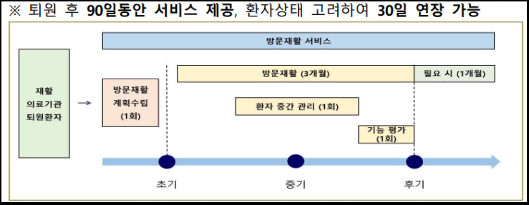
방문 재활 프로토콜

Slide 4
방문 재활 프로토콜
방문 재활 진행
1. 치료사 2인 60분간 방문 재활 진행하는 것을 원칙으로 한다.(치료사 2명 30분씩 진행)
2. 방문 재활 스케줄은 17:00~18:00 로 스케줄 잡는다.
3. 월수, 화목, 수금 1주일에 2번 스케줄을 잡는다.
타임 | 시간 | 비고
이동 타임 | 16:30~17:00(30분)
1 타임 | 17:00~18:00(60분) | 방문 재활 진행
이동 타임 | 18:00~18:30(30분)
이동시간까지 총 2시간 소요 예상

Slide 5
방문 재활대상자
방문 대상자: 재활 의료기관에서 퇴원한 환자가 퇴원 이후에도 남아있는 장애를 지속적으로 관리
1. 재활의료기간 퇴원 후 6개월이 지나지 않는 경우
2. 발병 후 1년 이내 자택으로 퇴원하는 경우(수정 가능)
3. 본원에서 환자 자택 거리가 5KM 이내인 경우(수정 가능)
구분 |  | 대상질환 | 입원기준
 |  |  | 입원시기 | 입원적용기간
중추 신경계 | 가 | (뇌손상) 뇌졸중, 외상성 및 비외상성 뇌손상 | 발병/수술 후 90일내 | 180일
 | 나 | (척수손상) 외상성 및 비외상성 척수손상
근골격계 | 다-1 | (단일부위) 고관절, 골반, 대퇴의 골절 및 치환술 | 발병/수술 후 30일내 | 30일
 | 다-2 | (다발부위) 고관절, 골반, 대퇴를 포함하는 2부위 이상 골절 및 치환술로 이 경우 상지는 제외한다. | 발병/수술 후 60일내 | 60일
 | 라 | 하지부위 절단 | 발병/수술 후 60일내 | 60일
기타 | 마 | 비사용 증후군 | 발병/수술 후 60일내 | 60일
*단일부위 고관절, 골반, 대퇴의 골절 및 치환술 환자 중 내고정술, 전치환술 실시한 경우 입원기간 30일->60일로 확대적용

Slide 6
방문 재활 수가
*환자의 본인 부담 비율: 건강보험(20%), 의료급여 1종(면제), 의료급여 2종(10%) 부담
코드 | 분류 | 점수 | 금액
IA871 | 1. 방문 재활 계획수립료 | 613.69 | 50,450
2. 방문 재활치료료
IA872 | 가. 치료사 2인 방문 | 2,259.31 | 185,720
IA873 | 나. 치료사 1인, 사회복지사 1인 방문 | 1,899.62 | 156,150
IA874 | 다. 치료사 1인이 방문하는 경우 | 1,367.48 | 112,410
IA875 | 3. 재활의료기관 방문재활관리료 | 391.07 | 32.150
본인부담금
10,090원
37,144원
31,230원
22,482원
6,430원

Slide 7
방문 재활 수가
*환자의 본인 부담 비율: 건강보험(20%), 의료급여 1종(면제), 의료급여 2종(10%) 부담
코드 | 분류 | 점수 | 금액
4. 방문 재활 기능평가료(방문재활 종료 시점 1회 산정)
IA830 | 가. 중추신경계 평가 | 920.19 | 75,640
IA840 | 나. 근골격계 평가 | 585.94 | 48,160
IA845 | 다. 비사용증후군 평가 | 819.64 | 67,370
본인부담금
15,128원
9,632원
13,066원

Slide 8
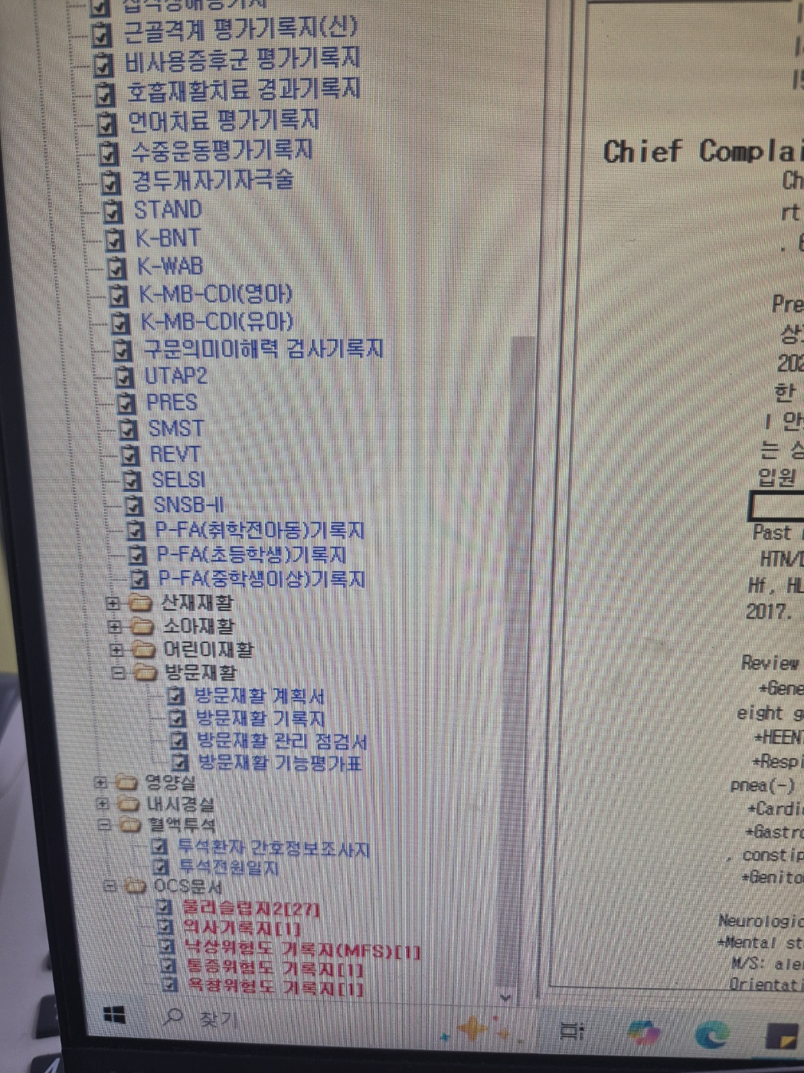
EMR 작성
*EMR 작성
방문재활 계획서
(입원 중 회의 입원에 작성, 퇴원 후 회의 외래에 작성)
2. 방문재활 기록지(외래에 작성)
3. 방문재활 관리 점검서(외래에 작성)
4. 방문재활 기능 평가표(외래에 작성)
**액팅은 원장님 성함으로 자동 액팅 되기 때문에 액팅 넘길 필요 없음

Slide 9
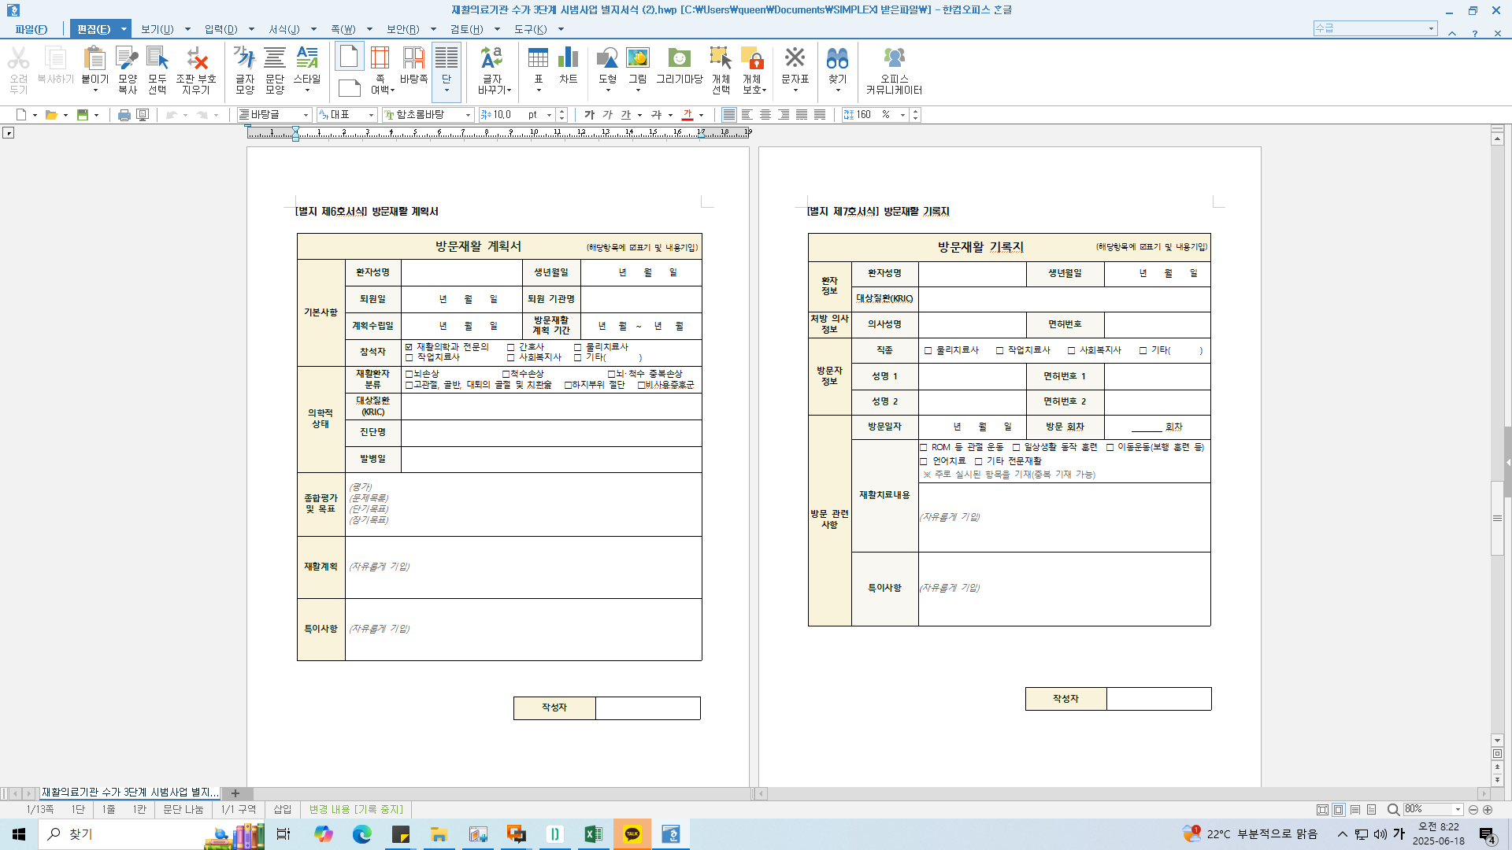
1. 방문 재활 계획서
참여 인력 4인 이상, 재활의학과 전문의는 반드시 참여
-> 방문재활팀은 재활의학과 전문의 1인을 포함한 간호사, 물리·작업치료사, 사회복지사 등
-> (방문재활담당 원장님 = 퇴원 전 담당 원장님으로 진행)
2. 각 층 통합관리 시 방문 재활 시행 1주일 전에 시행
3. 방문재활치료 시행 전 1회 산정
환자 성명, 생년 월일, 퇴원일, 퇴원 기관명 모두 작성
계획 수립일 = 통합관리계획 회의 날짜
방문재활 계획 기간 3개월로 쓰기
EX) 25년 7월 ~ 25년 9월
*12월 말에 시작하면 2월 말에 안끝날수도 있음
참석자= 회의 참석 모두 체크
대상 질환 선택 후 진단명 발병일 작성
평가는 EMR에 있는 최근 평가 작성
EX) 1. MMT RT U/E 3, L/E 3 2. MAS U/E 1 L/E 1 3. FAC 2점
4. BBS 30점, MMSE 23점, K-MBI 61점 SCIM 68점
-> 작성자는 담당 원장님 이름 쓰기

Slide 10
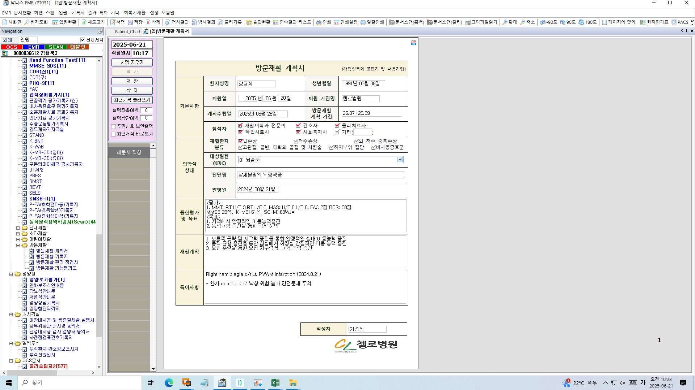
1. 방문 재활 계획서
4. 목표는 자택에서 원하는 ADL 위주의 목표로 2개 작성 설정
5. 재활 계획 ADL 목표에 맞게 3개 작성
6. 특이사항 EMR 진단명 및 특이사항 작성
7. 작성자는 담당 원장님 이름 쓰기

Slide 11
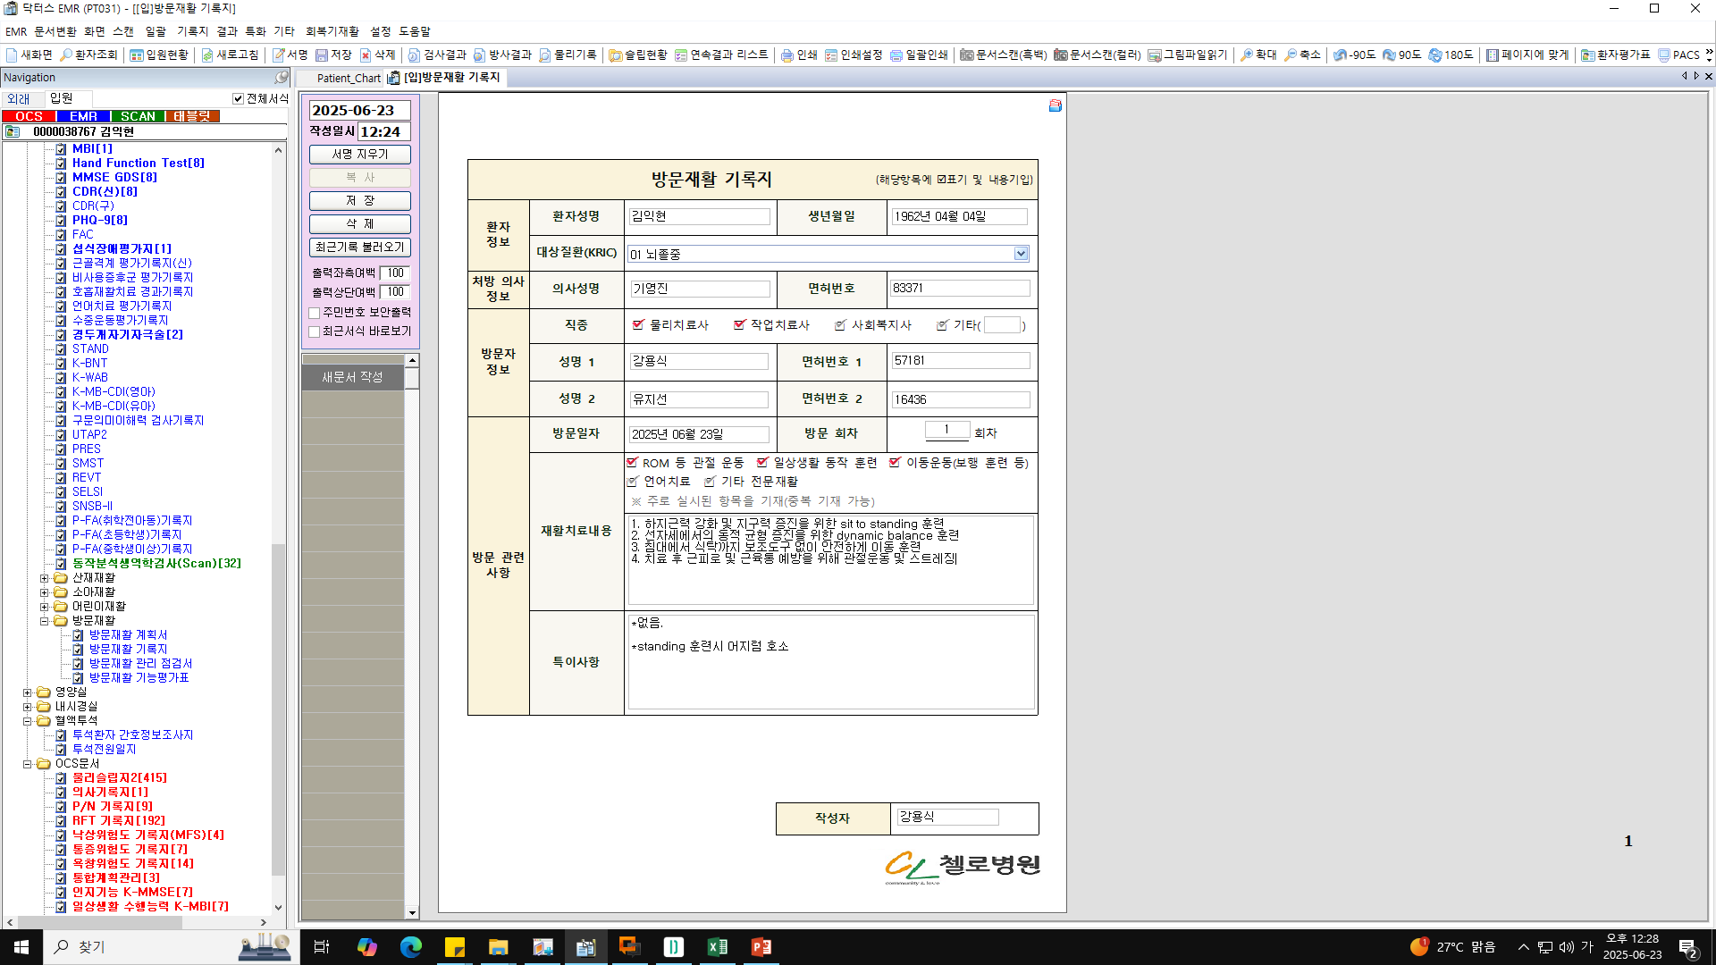
2. 방문 재활 기록지
1. 치료사 2인이 환자 자택을 방문하여 환자 맞춤형
재활치료를 60분 이상 실시
(OT 2명, PT2명 방문 가능-> 평가할 때만 PT 1 OT 1 방문해야 함)
2. 90일 동안 주 2회 이내 산정(최초 방문 재활 실시일 기준)
-> 최초 방문 일을 시작으로 90일간 주 2회로 스케줄을 잡는다.
3. 방문 재활 시행 마다 방문재활 기록지 작성 (재활센터)

Slide 12
2. 방문 재활 기록지
직종 선택 후 성명1- 고년차, 치료사2- 부사수
면허 번호, 방문 일자, 회차 쓰기
2. 치료내용
-ROM 관절운동 체크, 일상생활 동작, 이동운동 항목 체크
-체크된 항목과 관련된 치료 내용 기입
2개씩 작성(총 4개)
3. 특이사항
없음 및 특이사항 있을 때는 작성
4. 작성자는 성명1 고년차 이름쓰기

Slide 13
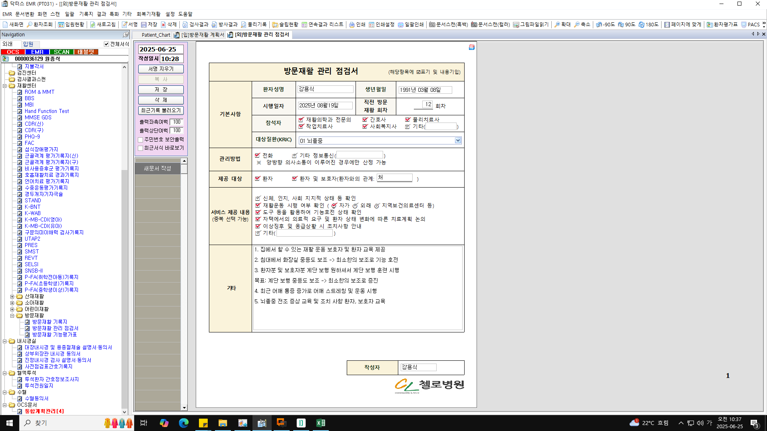
3. 방문 재활 관리점검서 (환자중간관리)
1. 치료사가 환자 자택에 방문하여 재활치료 중 환자 기능 상태 및 치료과정 등을 재활의학과 전문의를 포함한 방문재활팀과 공유 및 논의
2. 방문 재활 서비스 기간 중 1회 산정
-> 재활 회차 12회 차 에 진행
-> 방문재활 담당 선생님이 담당 원장님과 전화로 상담 진행(5시~ 5시30분에 진행 예정)
3. 방문 재활 관리 점검서 작성하여 기관 보관
-> 방문 재활에 참여하는 의사, 간호사, 치료사, 사회복지사가 환자와 함께 상담 진행해야 산정
4. 작성자 담당 원장님 성함 쓰기
기영진

Slide 14
3. 방문 재활 관리점검서 (환자중간관리)
5. 참석자- 재활 전문의, 간호사, 치료사, 사회 복지사 체크-> 중간관리 당일 OT만 가는 경우 작업치료사만 체크 PT만 가는 경우 물리치료사만 체크, OT, PT 가는 경우 물리치료사 작업치료사 체크
6. 제공 대상-> 환자 OR 환자 및 보호자 체크
7. 서비스 제공 내용
8. 기타
-서비스 제공 내용에 대한 내용쓰기
기능 호전 상태 및 특이사항, 환자 요구 사항
변경
환자 및 보호자 뇌졸중 전조 증상 교육 및 집에서 할 수 있는 운동 교육
기영진

Slide 15
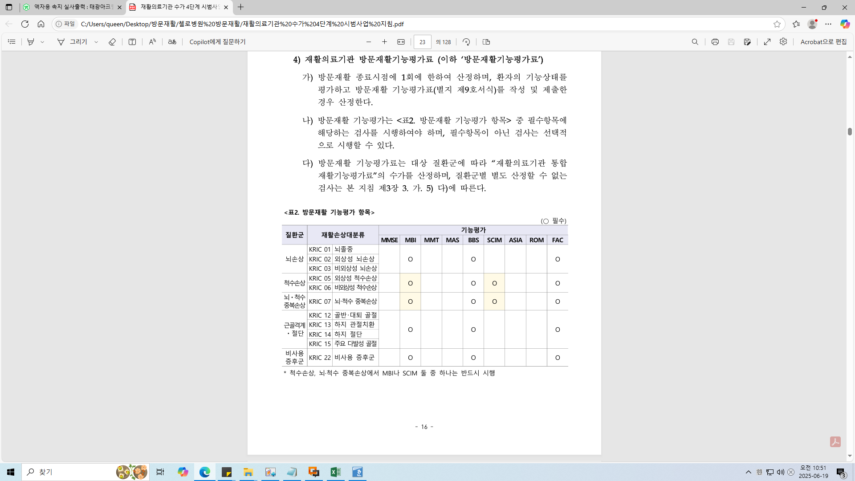
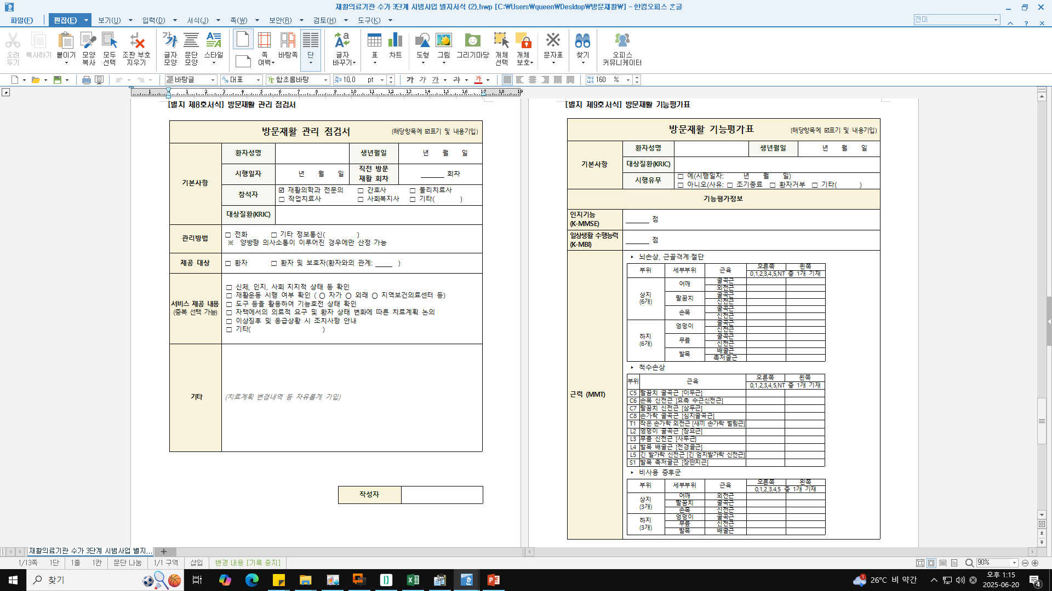
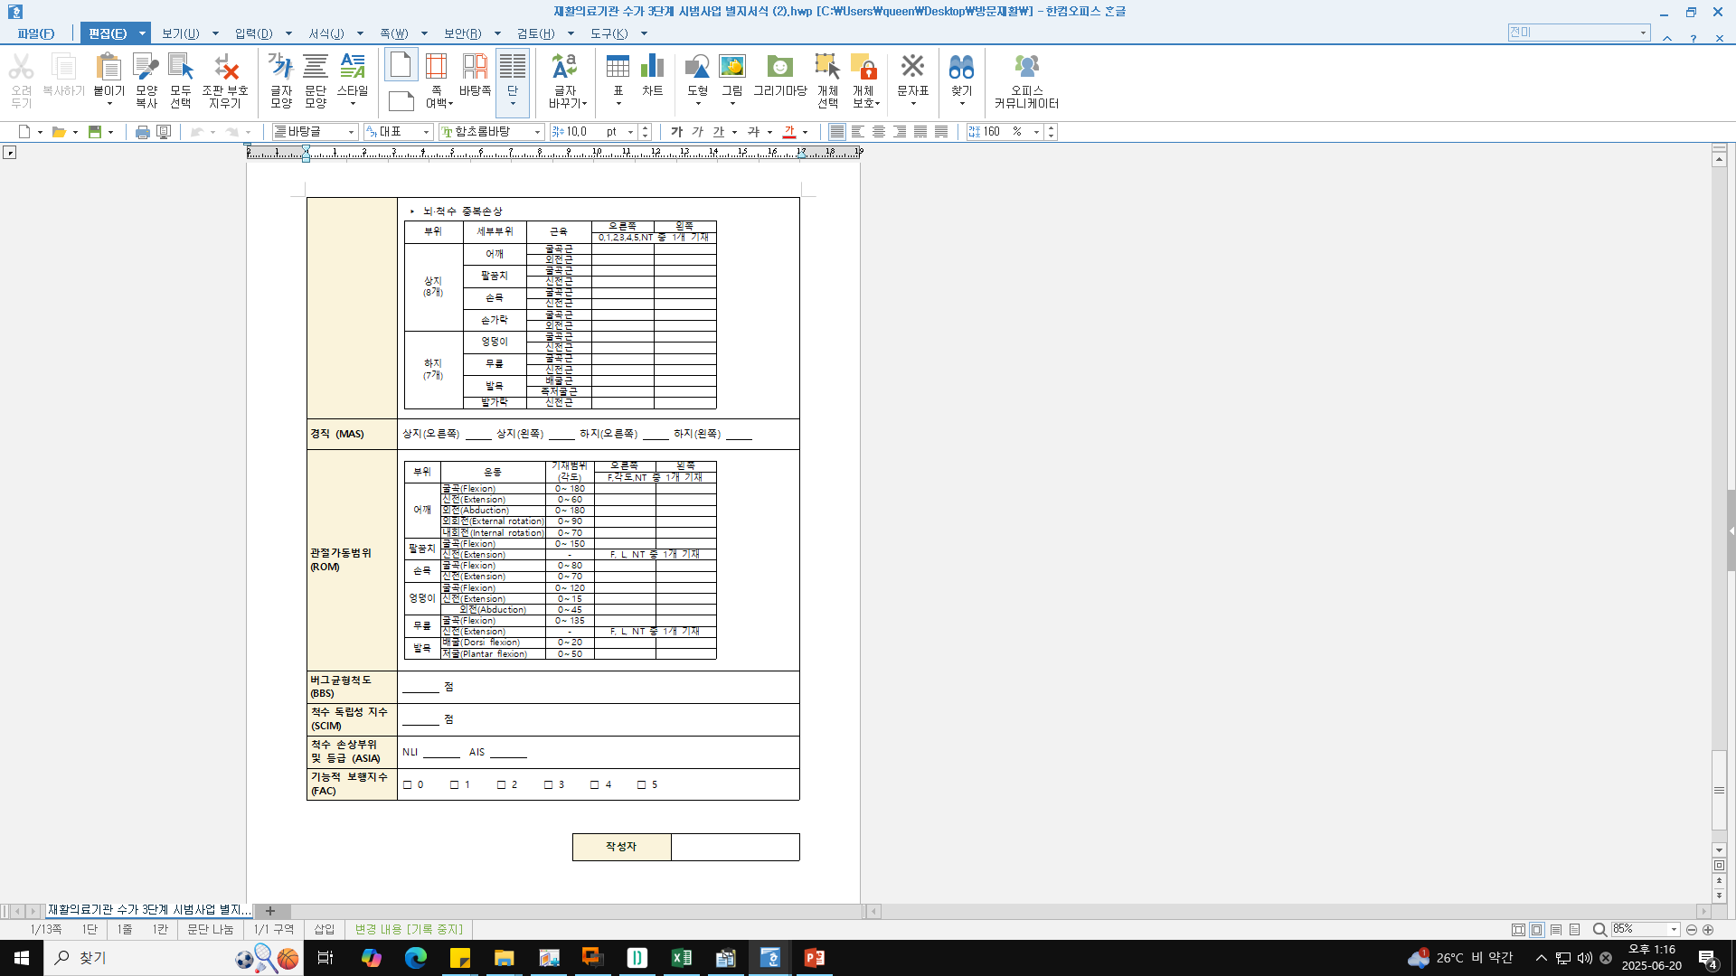
4. 방문 재활 기능평가
* 필수 항목만 평가 하기(다른평가 항목은 빈칸으로)
*MBI, MMSE, SCIM, BBS평가는 회복기 평가지에 작성 후
방문재활 EMR 에 총점만 기입

Slide 16
4. 방문 재활 기능평가
방문재활 기능 평가 완료 후 방문 기록지 특이 사항에 기록함(평가 후 1달 연장 여부 확인)
ex) ※ 방문재활치료 전에 비해 기능평가의 향상으로 30일 연장함.(1달 연장 되면 작성)
1.. MBI : 22점 -> 31점으로 식사하기, 용변처리, 계단 오르내리기, 배변조절, 배뇨조절, 보행, 이동 항목에서 각각 향상 됨.
2. FAC : 1점 -> 2점으로 향상됨.
3. BBS : 6점 -> 16점
앉은 자세에서 일어나기1->3, 지지 없이 서 있기1->3, 발판 또는 바닥에 발을 지지하고 등받이의 지지 없이 앉기2 ->4, 서 있는 자세에서 앉기 1->3, 눈 감고 지지 없이 서 있기 1->3 항목에서 각각 향상됨.
2. 기능평가일 카톡방에 올리기(금일 000환자분 방문재활 치료 + 평가 진행 예정입니다.)
- 방문재활 기능평가표 작성 : 종료 1~2주전 완료, 1회 작성, 월말 평가는 최대한 피하기
- 기능평가표는 1~2주전에 완료하여야 하기 때문에 3~4주전부터 미리 평가하여 작성 준비 해놓기
- 환자가 갑자기 종료할 수 있으니 보호자에게 방문 재활 종료하려면 2주 전엔 통보 해달라고 요청하 기
3. 작성자는 담당 원장님 성함 쓰기
4. 방문재활치료와 별도 시간에 평가를 진행함.

Slide 17
방문 재활 결제 방법
2. 방문 재활 결제방법
재활센터에서 매번 휴대용 카드기 가져가서 당일 결제 -> 다음날 아침 카드기 외래에 반납
(영수증 2장 -> 1장은 환자, 1장은 외래)
2) 방문 당일 날 외래 카드기 및 당일 결제 금액 확인(카카오톡)
-방문재활 당일 방문재활 전
EX> 1. 카톡방에 000님 방문재활 예정입니다. 37114원 결제 하겠습니다 (치료사강용식, 강인화)
2. 금일 000님 방문재활 예정입니다. 치료+ 평가 예정입니다. 결제금액 알려주시면 감사하겠습니다.
3. 금일 000님 방문재활 예정입니다. 치료+ 중간관리 예정입니다.결제금액 알려주시면 감사하겠습니다.
-방문재활 후
-> 1. 치료 완료 후 000님 방문재활 완료 했습니다
2. 000님 방문재활 + 평가 완료했습니다
3. 000님 방문재활 + 중간관리 완료했습니다.
-> 카톡방에 올리기
3) 계좌이체
기업 293-136696-04-047 기영진
-> 카드 당일 결제 원칙으로 하되 카드기 안되거나 보호자분 계좌 이체 원하시면 계좌이체

Slide 18
방문재활 1회차 상담
방문재활 1회차 고년차가 상담 진행
1)방문재활 신청서
2)방문재활 안내문
3)환자의 권리와 의무 및 참여 안내문
2. EMR 스캔 올려야 하는 서류
방문재활 신청서
환자의 권리와 의무 및 참여 안내문
방문재활 서약서

Slide 19
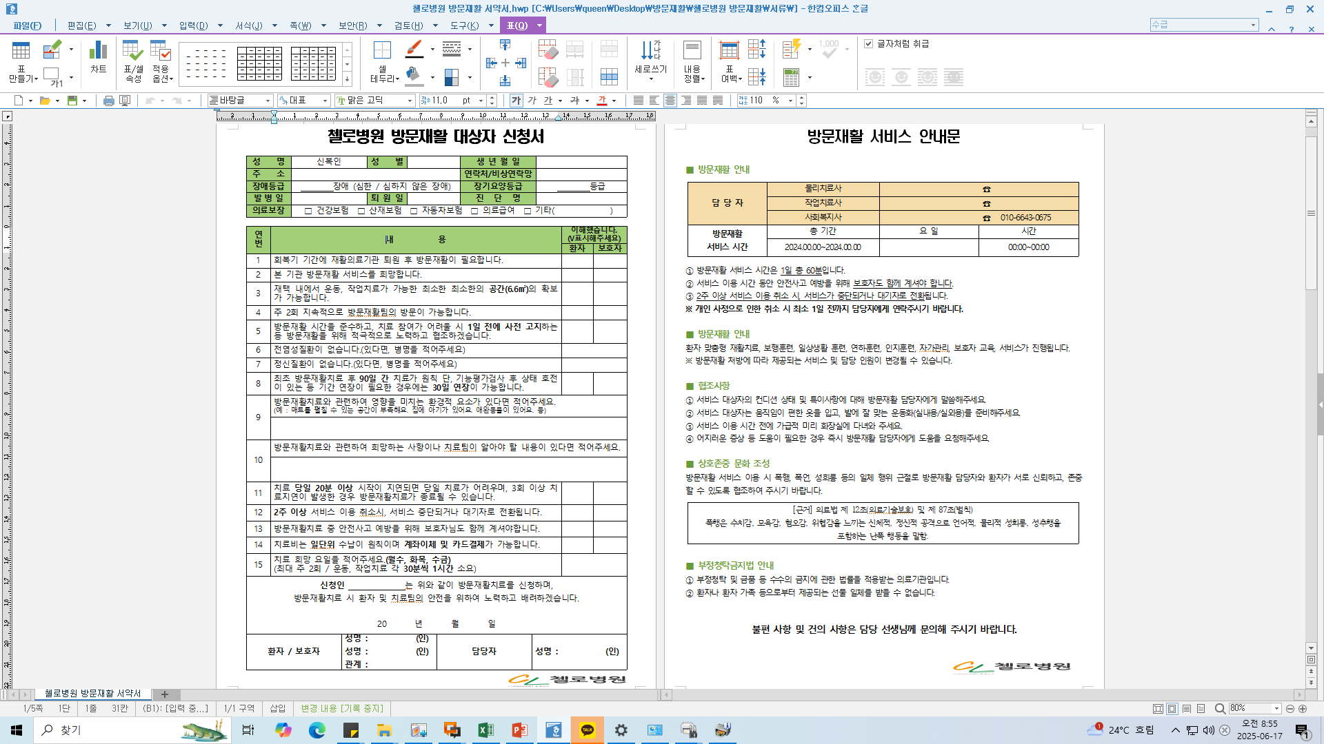
방문재활 1회차 상담
1)방문재활 신청서
입원기간 내 스케줄 잡는 경우 임상미 팀장님이 신청서 받으심
퇴원 후 스케줄 잡는 경우 방문재활 신청서 재활센터에서 받은 후 EMR에 스캔하여 올림

Slide 20
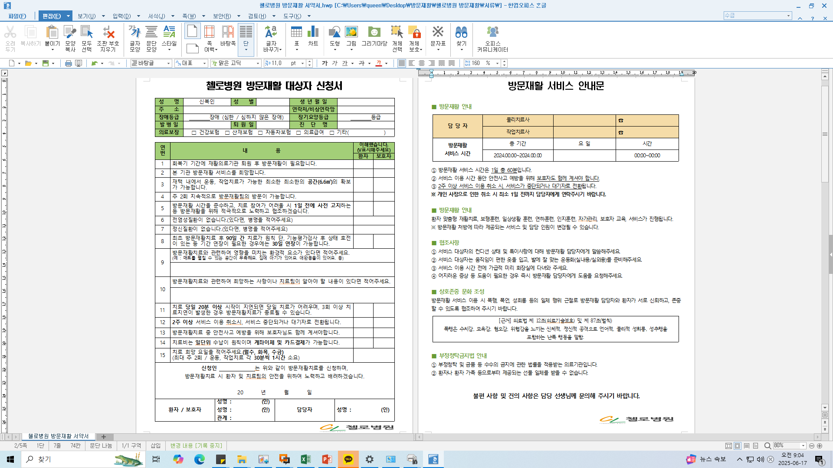
방문재활 1회차 상담
2)방문 재활 서비스 안내문
처음 가는 선생님 이름 쓰기 연락처는 업무폰 쓰기
방문재활 서비스 안내무 스캔 xx
-> 환자분 설명 후 드리기

Slide 21
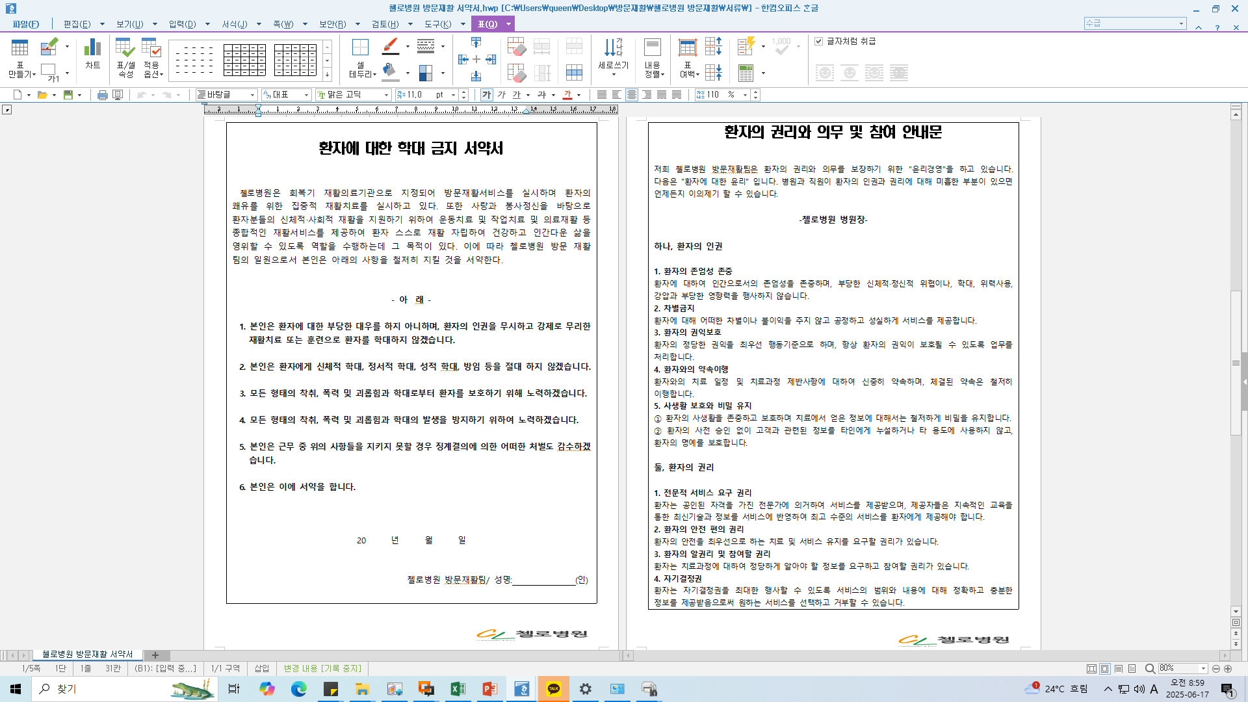
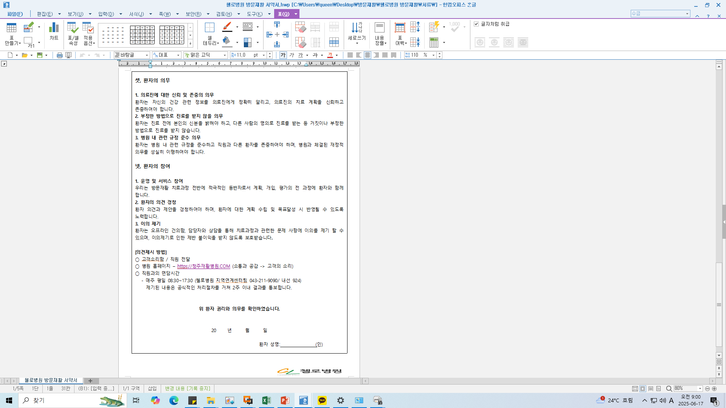
방문재활 1회차 상담

Slide 22

방문 재활 서약서
방문재활 나가는 선생님 학대 금지 서약서 작성 후 EMR에 스캔하여 올림

Slide 23
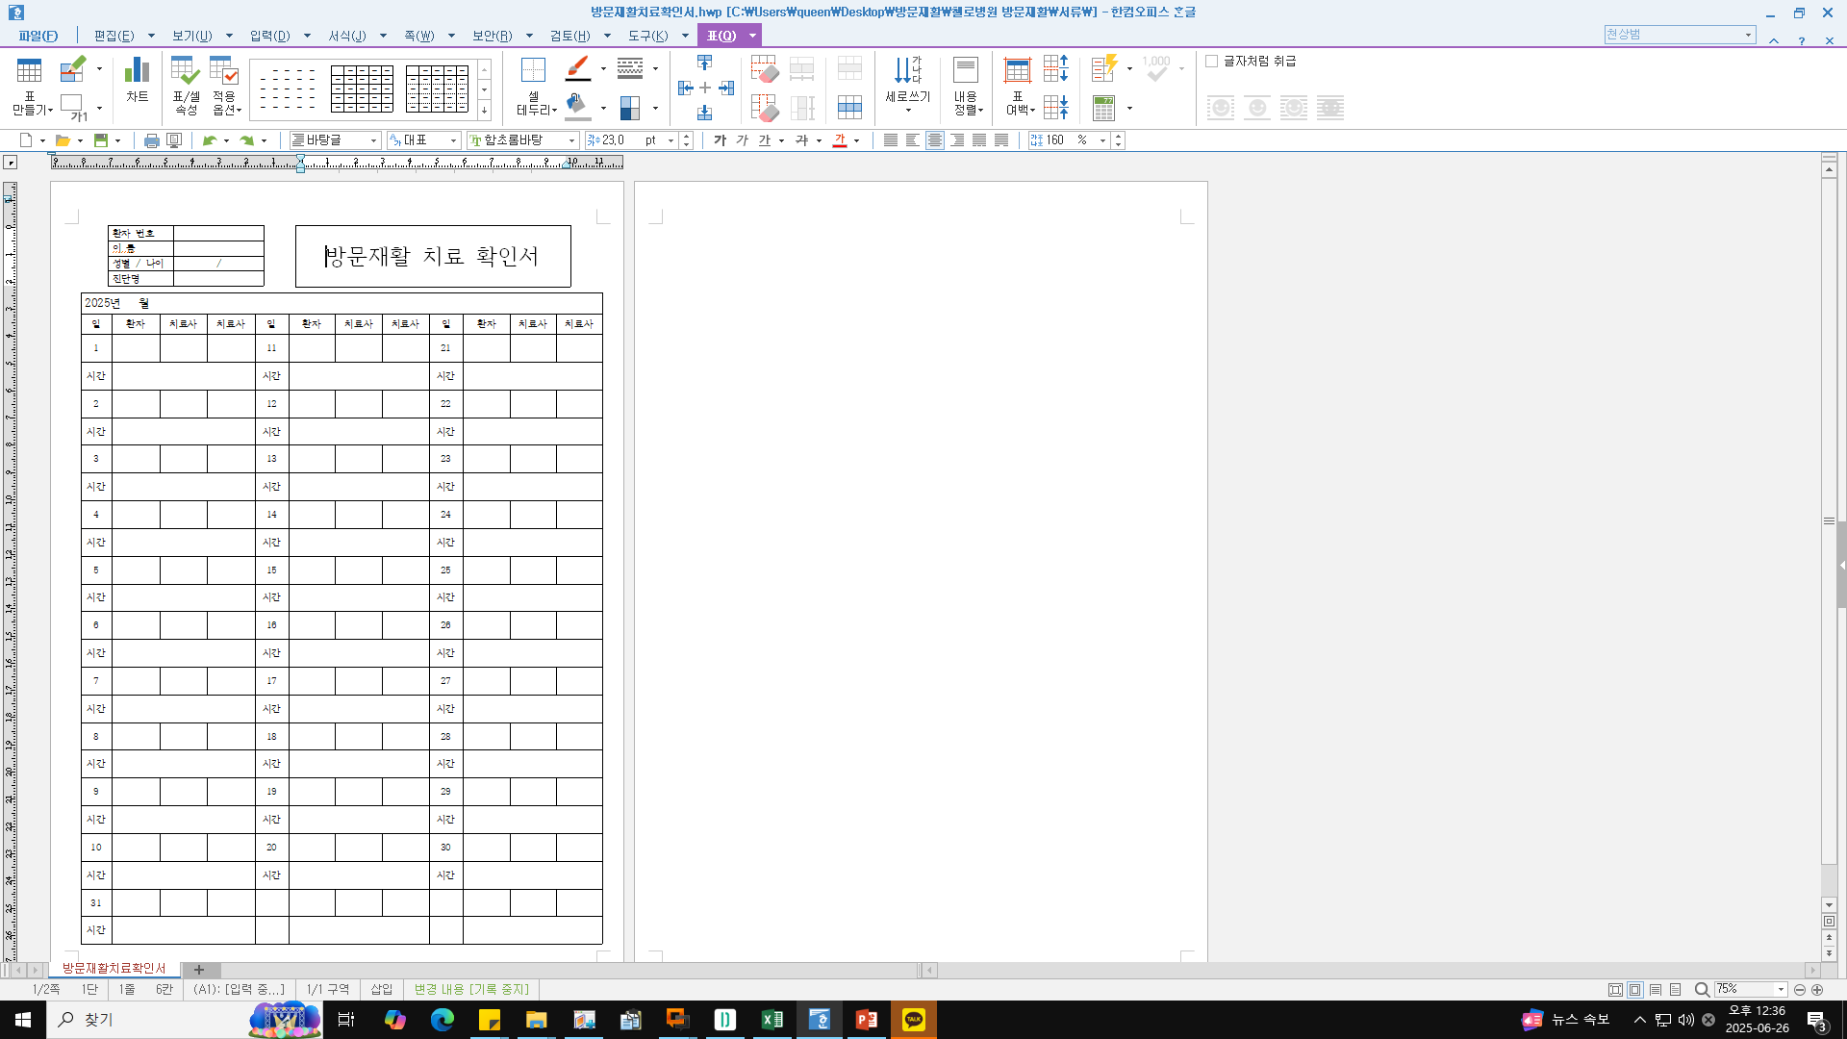
방문재활 치료 확인서
1. 방문 재활 기록지 작성하여 기관 보관
(날짜, 시간, 보호자 서명, 치료사 서명 받음.)
-> 완료 후 2층 행정실에 보관
2. 치료 완료 후 환자, 치료사 서명
3. 시간 17:00~18:00 으로 작성

Slide 24
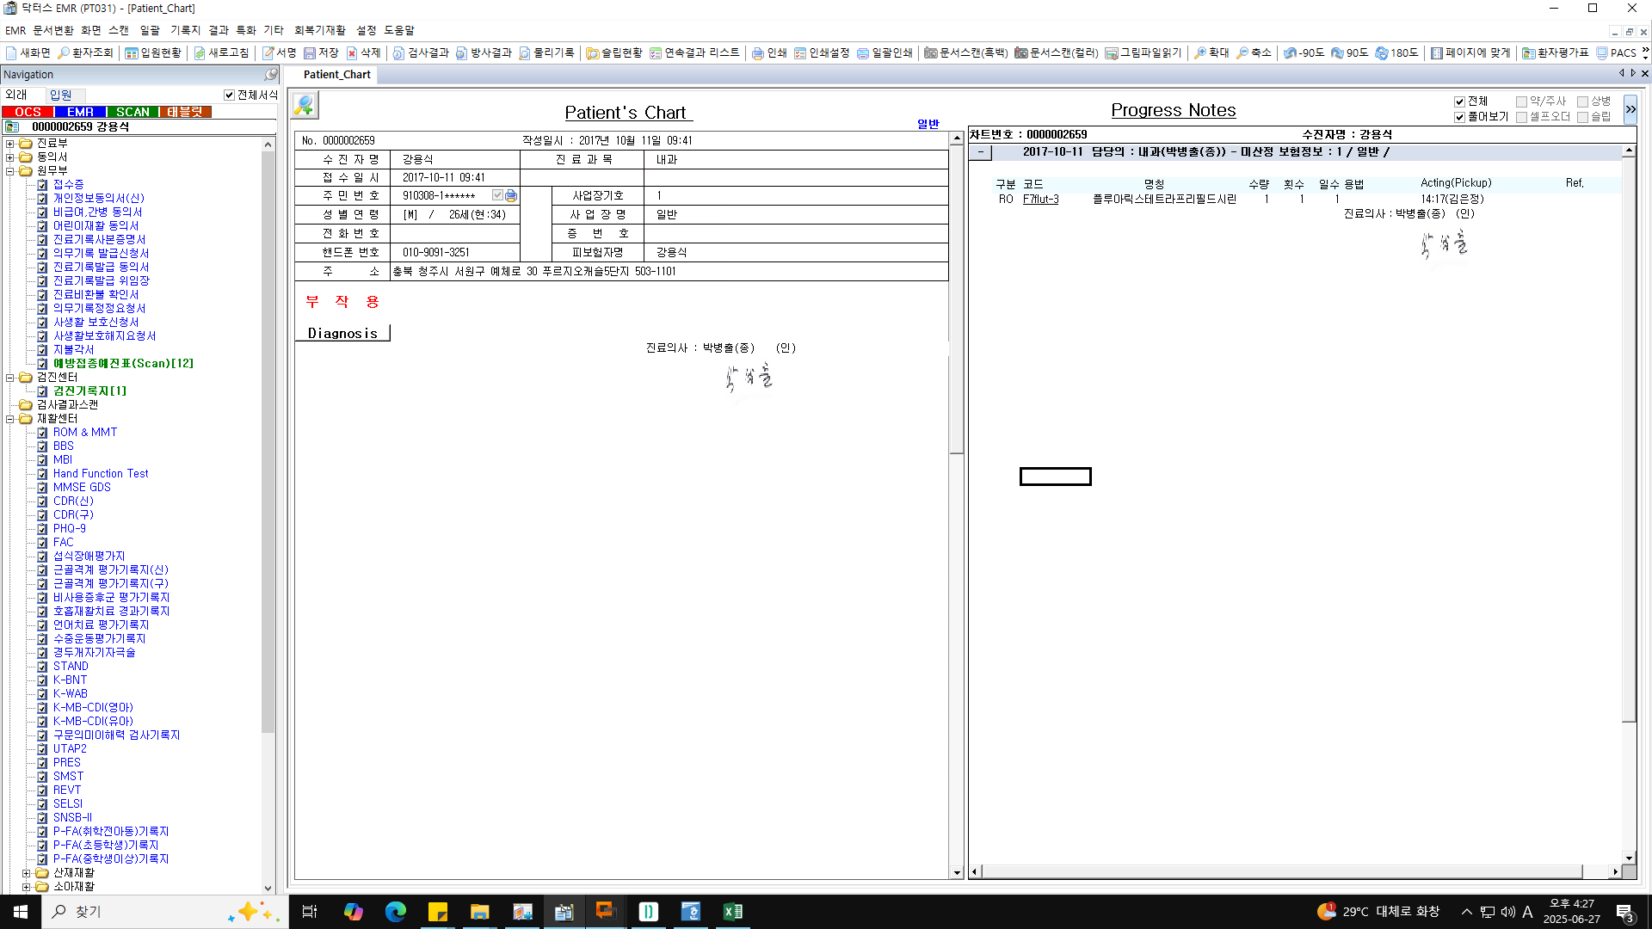
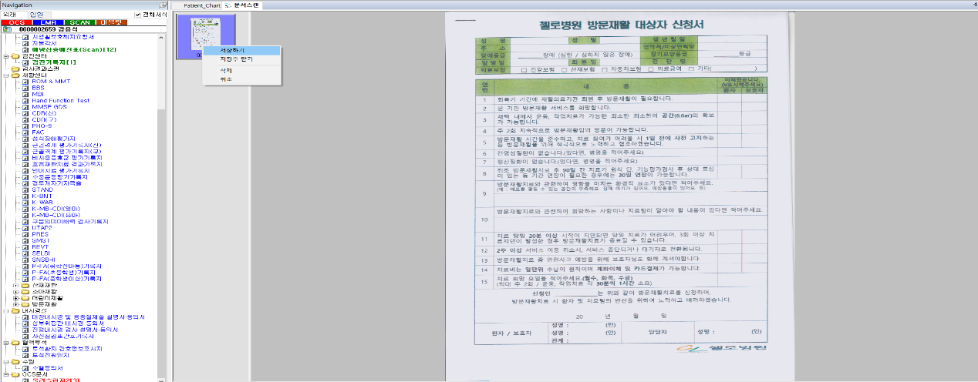
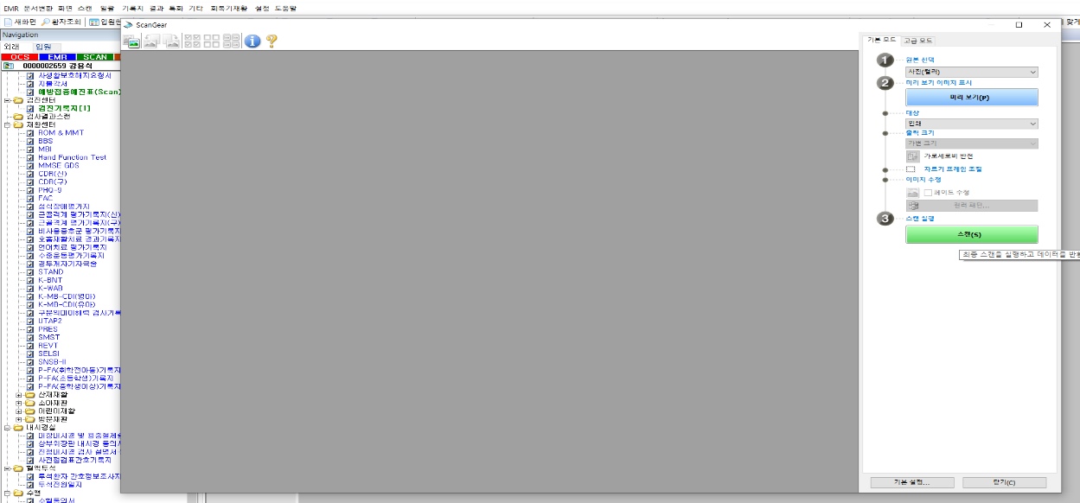
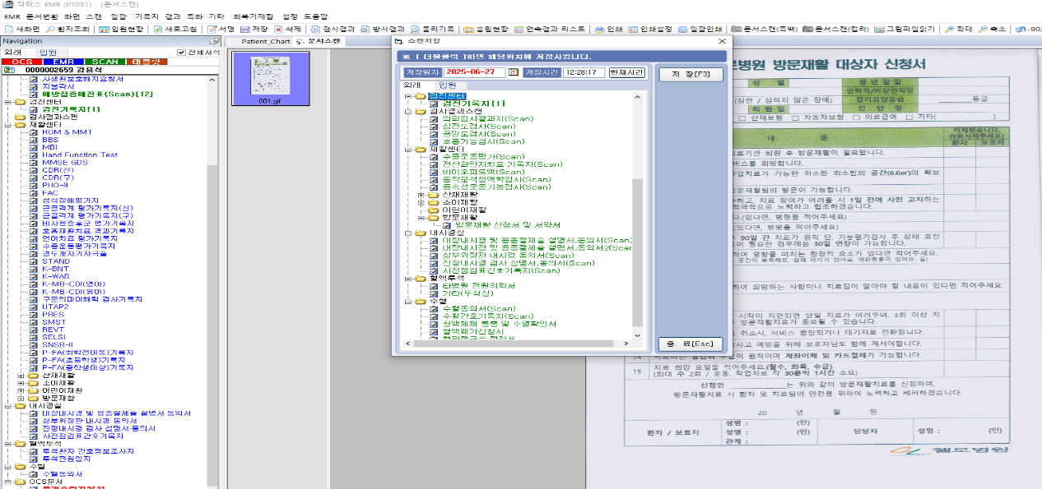
스캔 방법
1. 문서 스캔(컬러) 누른다
2. 마우스 오른쪽 눌러 저장하기 누른다
3. 스캔을 누른다
34. 방문재활에 방문재활 신청서 및 서약서 누른 후 저장하기를 누른다

